Slide 1
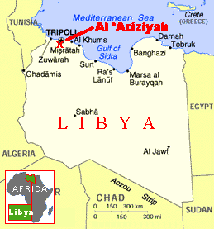
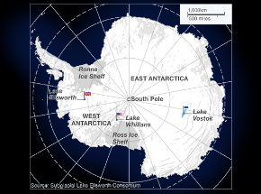
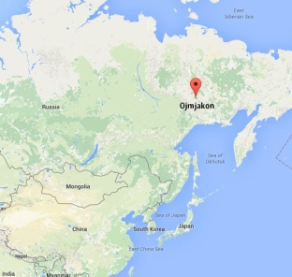
Teplotné rekordy:
+58°C – Azízija (Líbya, Afrika)
- 89°C – Vostok (Antarktída)
najväčší teplotný rozdiel: Ojmiakon (Rusko, Ázia) leto 35˚; zima -77,8˚

Slide 2
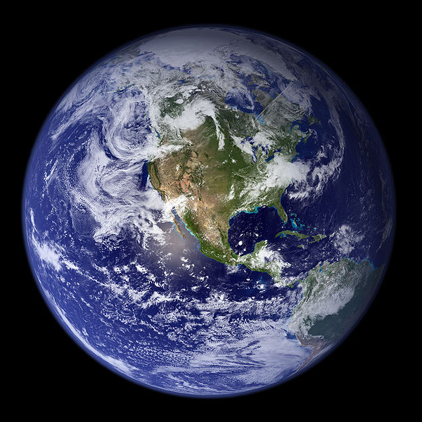


Slide 3
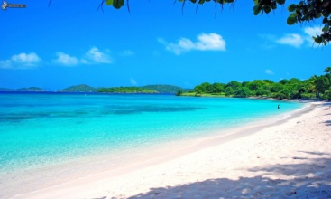
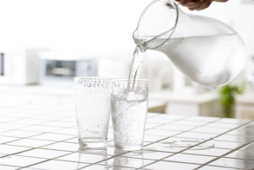
gr. hydro – voda
Voda sa vyskytuje:
- v oceánoch, moriach
- v riekach, jazerách, vodných nádržiach
- v ľadovcoch, v snehovej pokrývke
- v atmosfére (vodné pary, hmly, oblaky, dážď, sneh)
- v pôde a horninách
zaberá 2/3 zemského povrchu, menej na severnej pologuli, viac na južnej pologuli
slaná voda sladká voda
97,5 %
2,5 %

Slide 4
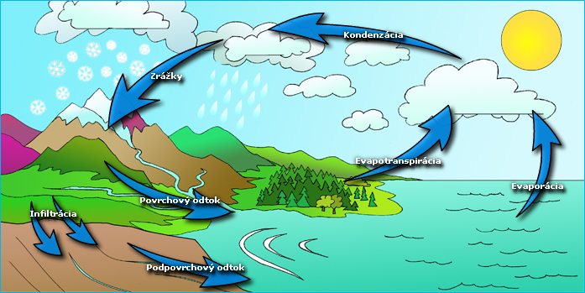
Obeh vody v krajine
voda na Zemi nie je v stacionárnom stave, neustále sa premieňa; proces – kolobeh vody
geofyzikálne procesy –
výpar, prenos vodných pár v atmosfére, ich kondenzácia, zrážky, povrchový a podpovrchový odtok
Notes:
Voda na Zemi nie je v stacionárnom stave, neustále sa premieňa. Tento proces sa nazýva kolobeh vody.

Slide 5

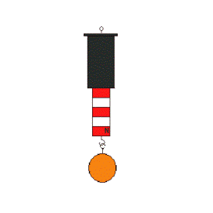
obeh vody – veľký (O ↔ P)
- malý (O ↔ O; P ↔ P)
príčiny kolobehu vody:
- slnečná energia
- gravitácia
medzi oceánmi a atmosférou dochádza
k látkovej a energetickej výmene:
- pravidelne vejúce vetry → vznik povrchových
morských prúdov
- rieky → prinášajú minerálne látky do morí, oc.

Slide 6
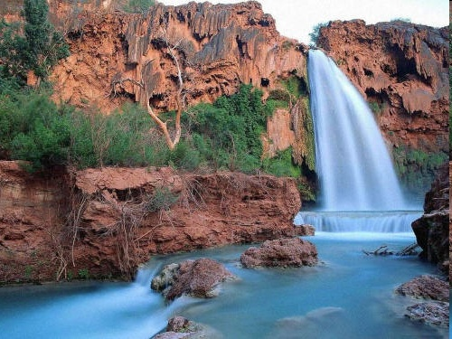
Ďakujem
za
pozornosť

